Slide 1

社会科学研究方法
浙江工业大学人文学院 邵鹏
15638846@qq.com
13819106430

Slide 2

第三章 研究过程
研究过程：
选择研究题目
文献检阅
研究问题和研究假设的提出
研究设计与组织实施
数据分析与解释
结论和讨论

Slide 3
第三章 研究过程
选择研究题目：
两类：
  根据自己兴趣
  根据导师/老板/客户/公司的需要。
研究题目和研究方法选择的自主性；
如何选择？
  专业期刊/商业出版物/研究摘要：很多论文有“研究心得和今后研究方向/建议”部分。
  非专业类期刊或杂志；
  研究综述；
  互联网；
  日常生活场景；
  资料数据：二次研究

Slide 4
第三章 研究过程
研究题目评估
回答以下八个问题：
  题目是否太大？
  所研究的问题是否真的是可研究的？
  数据能被分析吗？
  要解决的问题重要吗？
  研究结果具有推广价值吗？
  研究需要的花费和时间如何？
  研究方法合适吗？
  该研究的实施对被研究者是否有任何损害？
传播学研究的前沿和热点讨论：

Slide 5
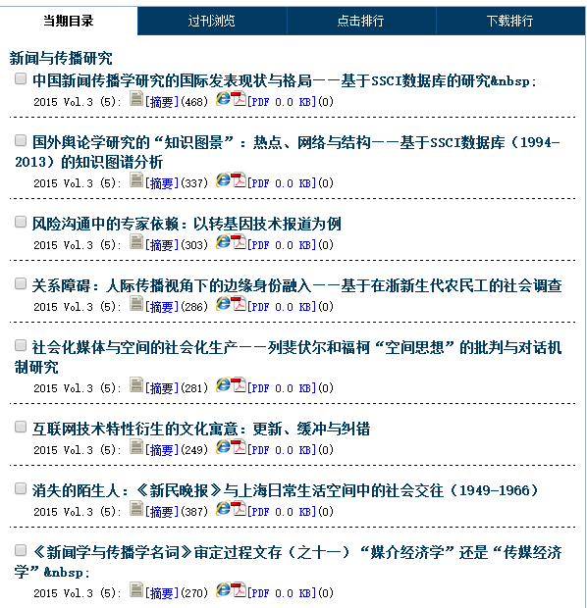

Slide 6
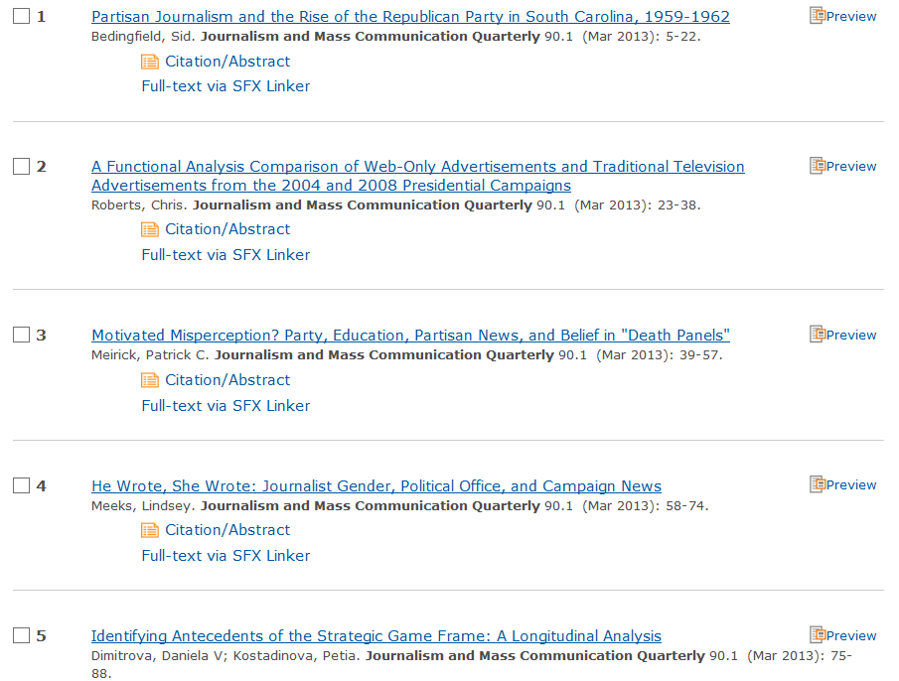

Slide 7
第三章 研究过程
文献检阅
回答以下问题：
  在这方面已经有了哪些研究？
  在此前的研究中有何基本或重要发现？
  其他研究者就研究问题的未来研究方向有何建议？
  哪些方面尚未被研究过？
  该研究有何独特的学术贡献？
  此前研究所用研究方法为何？
例子；如何写文献综述。
你是如何检索文献的？http://zjz06.yculblog.com/post.2579933.html
文献综述的误区：http://zjz06.yculblog.com/post.1250467.html
关于学科和期刊的质量：http://zjz06.yculblog.com/post.1249108.html
http://zjz06.yculblog.com/post.1249148.html

Slide 8
第三章 研究过程
文献检索方法和途径
清华大学图书馆主页：学术资源http://www.lib.tsinghua.edu.cn/
专门面向本院师生的图书馆门户网页：
  http://www.lib.tsinghua.edu.cn/service/subject/library_Communication.html
电子资源：
  中国期刊网。
  电子报纸
数据库：
  ProQuest (UMI)
  EBSCO
网站搜索：一般检索。

Slide 9
第三章 研究过程
练习：
农民工子女的网络使用与社会融入
问题提出：
如何确定关键词和可能的理论框架
如何入手？

Slide 10
第三章 研究过程
研究设计
设计什么？
两类设计
抽样
概念测量
例子：Internet adoption research

Slide 11
第三章 研究过程
数据分析
数据分析的方向和重点：回答研究问题或假设
数据分析方法
  质化方法
  量化方法
    描述性
    验证假设

Slide 12
第三章 研究过程
结论和讨论
“研究发现”和“讨论”的不同
  对照法
  扩展法
不断重临的起点
对研究清晰的自我判断

Slide 13
课后作业
个人研究作业：选题和文献综述。第五周交。
本周练习：(找最近5年的某一期，分析其标题；选一篇，分析其文献综述）
  Australian Journal of Communication
  Canadian Journal of Communication
  Communication Quarterly
  Communication Theory
  Journal of Communication
  Journalism and Communication Monographs
  Journalism and Mass Communication Quarterly
  Technical Communication
  New Media & Society
  10. Human Communication Research

